Slide 1
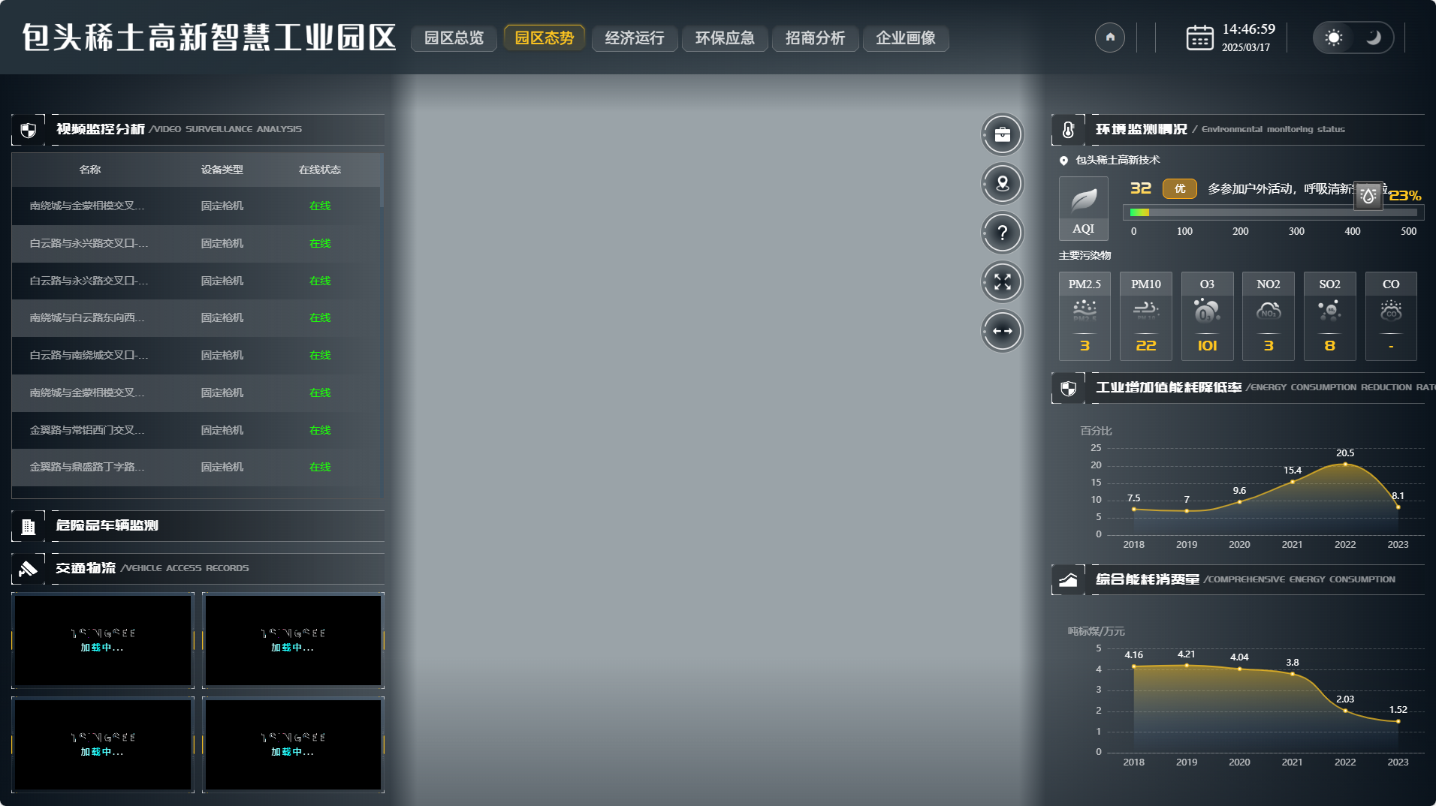
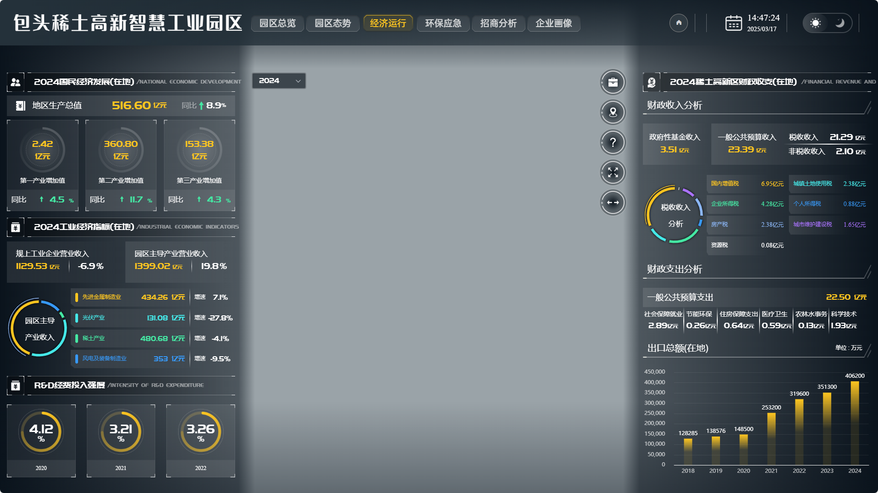
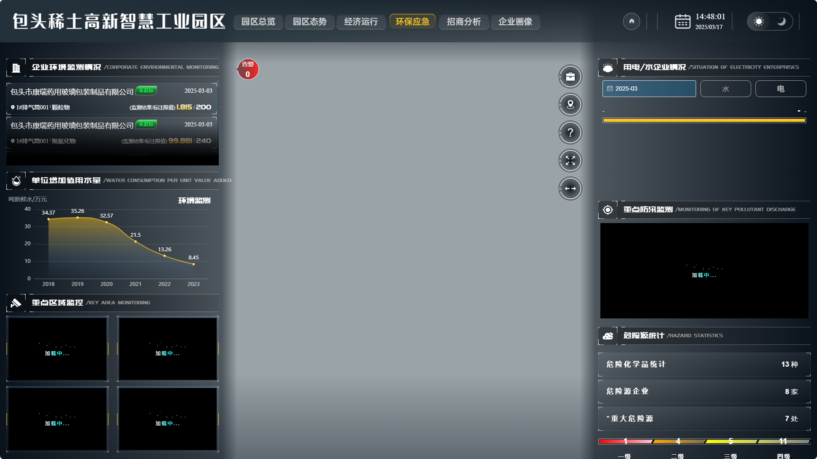
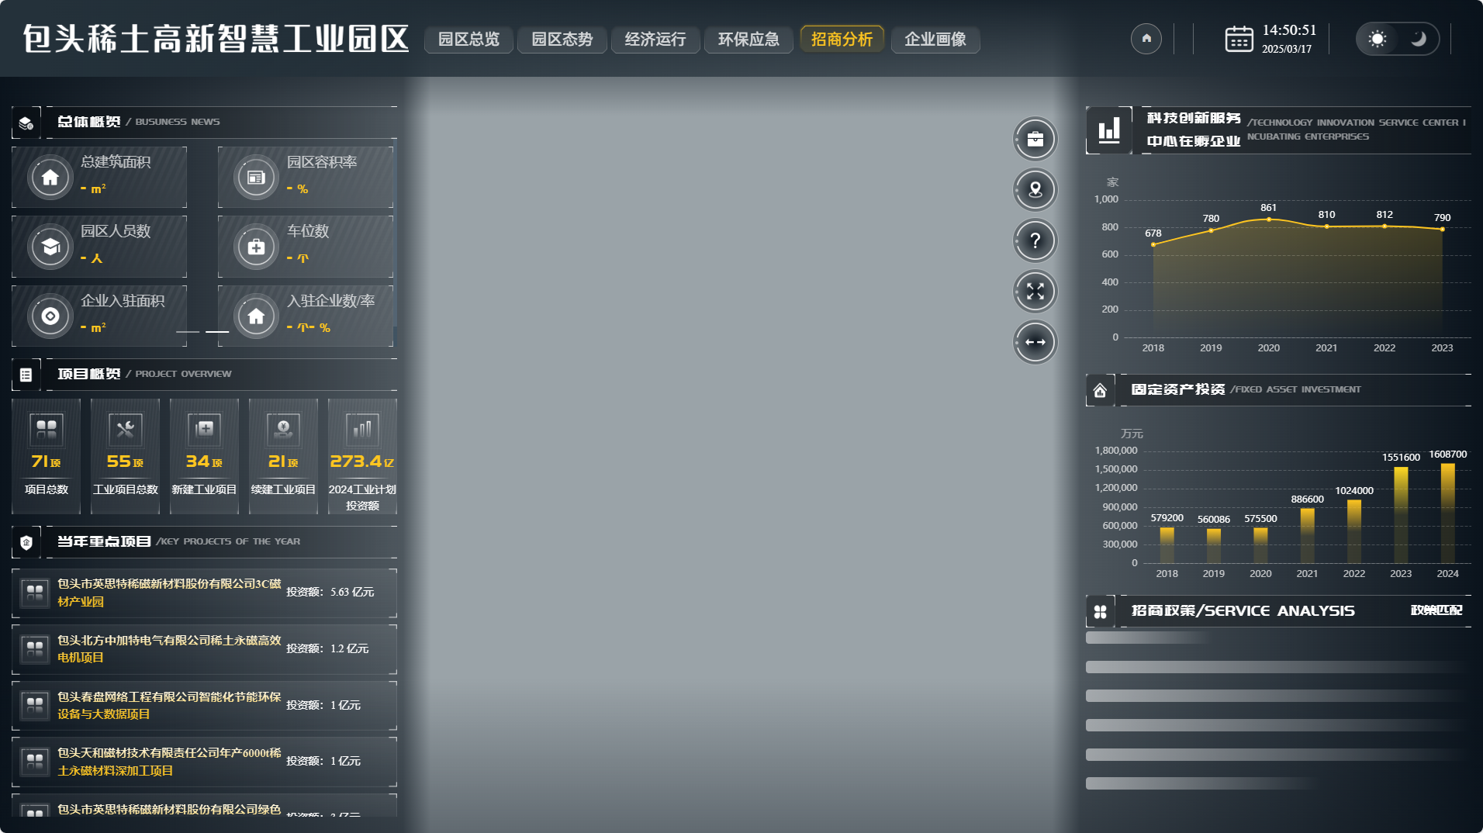
专案展示

Slide 2
Vue前端图表可视化：自适应与实时数据
响应式单位与SSE技术的实践

Slide 3
响应式单位的实践

Slide 4
自适应布局核心思想
1、基本原则上是，布局更多地使用flex，然后尺寸使用rem, vw, vh为单位
2、如果是根据不同的屏幕需要有不同的布局, 一般通过检测屏幕尺寸换不同的站点或者媒体查询使用css

Slide 5
rem尺寸单位介绍
思路：以html字体大小为1rem的大小，html为16px，1rem就是16px。rem能自适应的原因是能根据屏幕大小使用js重新设置html字体大小
算法：html字体大小=（js获取到的当前设备宽度/设计图宽度）*设计图宽度下1rem大小
对应的自动转换库：postcss-pxtorem+js计算

Slide 6
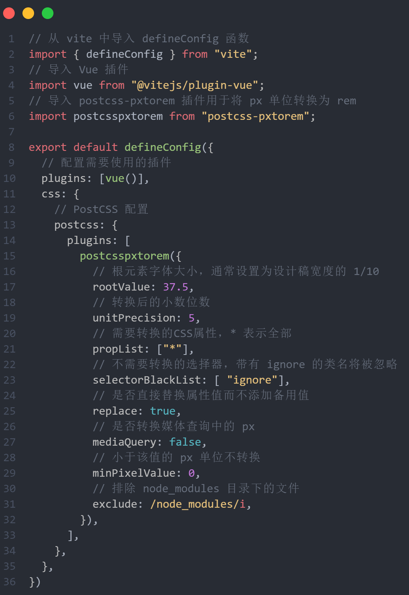
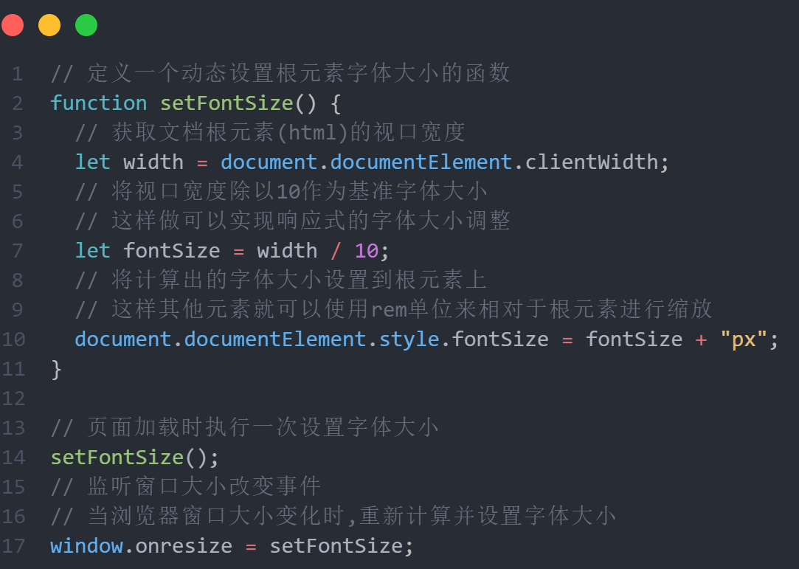
rem尺寸单位实践案例
Vite.config.js
index.js

Slide 7
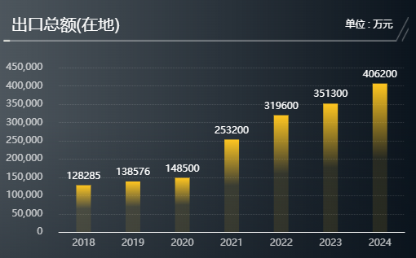
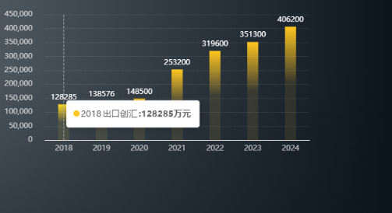
rem尺寸单位实践案例
图表能适配不同尺寸屏幕
Vite.config.js
原始图表
任意缩小图表

Slide 8
SSE技术的实践

Slide 9
SSE实时数据
1、SSE（Server-Sent Events）是一种用于实现服务器主动向客户端推送数据的技术。它基于 HTTP 协议，利用了其长连接特性，在客户端与服务器之间建立一条持久化连接，实现服务器向客户端的实时数据推送
2、使用SSE技术能以低延迟、高频率更新动态内容，减少客户端轮询压力，适用于只需服务器主动推送的无双向交互的数据可视化场景

Slide 10
SSE技术介绍
思路：客户端通过EventSource API监听服务器事件流，服务器以特点格式（data:{}）持续发送数据，支持自动重连和事件类型区分。
实现步骤 step1：建立SSE连接 const eventSource=new EventSource(url)
step2：监听数据事件, 接收到数据时触发函数 eventSource.onmessage=(e)=>{};
step3：处理自定义事件类型 eventSource.addEventListener('customEvent', (e) => {});
step4：错误处理 eventSource.onerror = (error) => {});

Slide 11
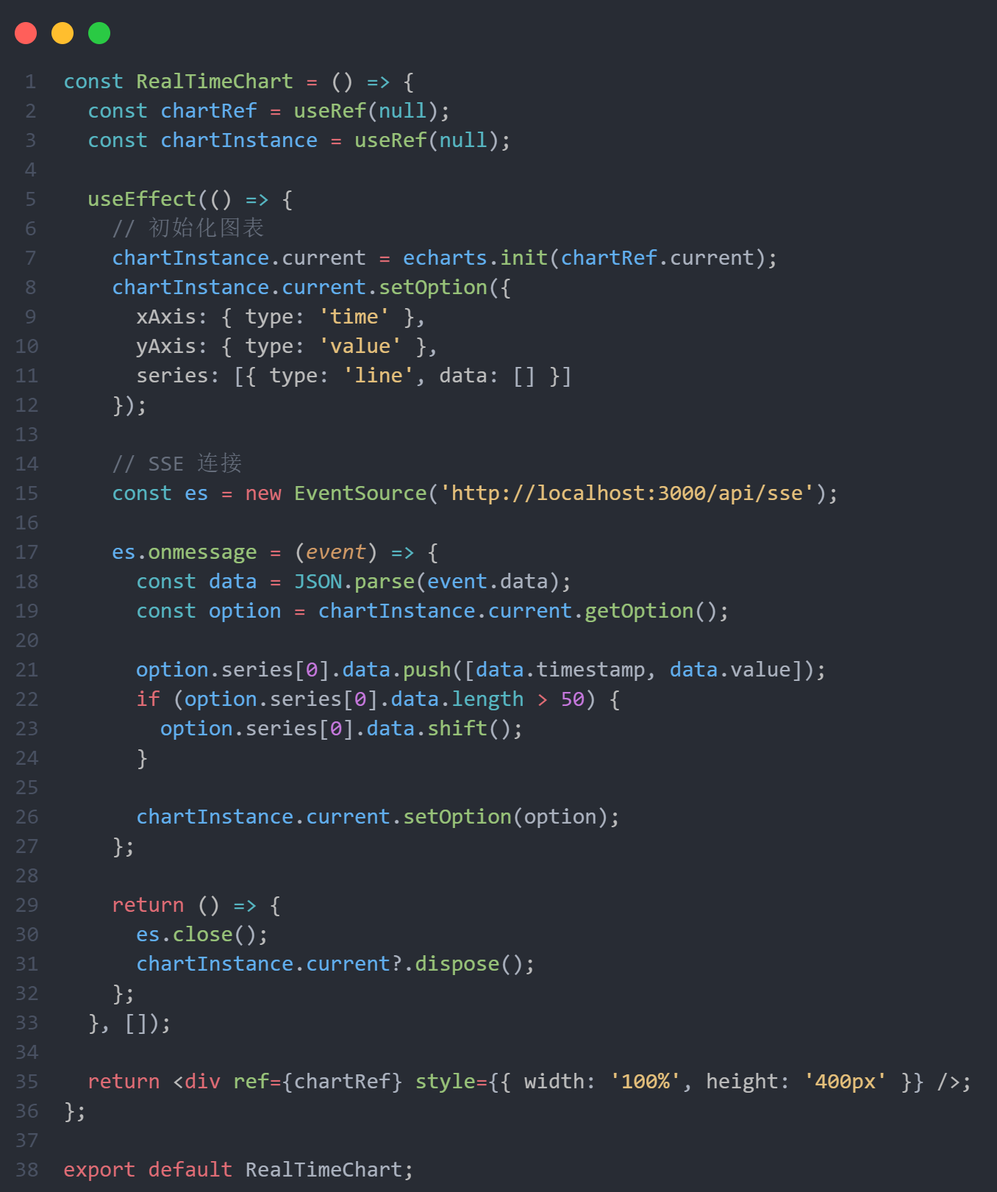
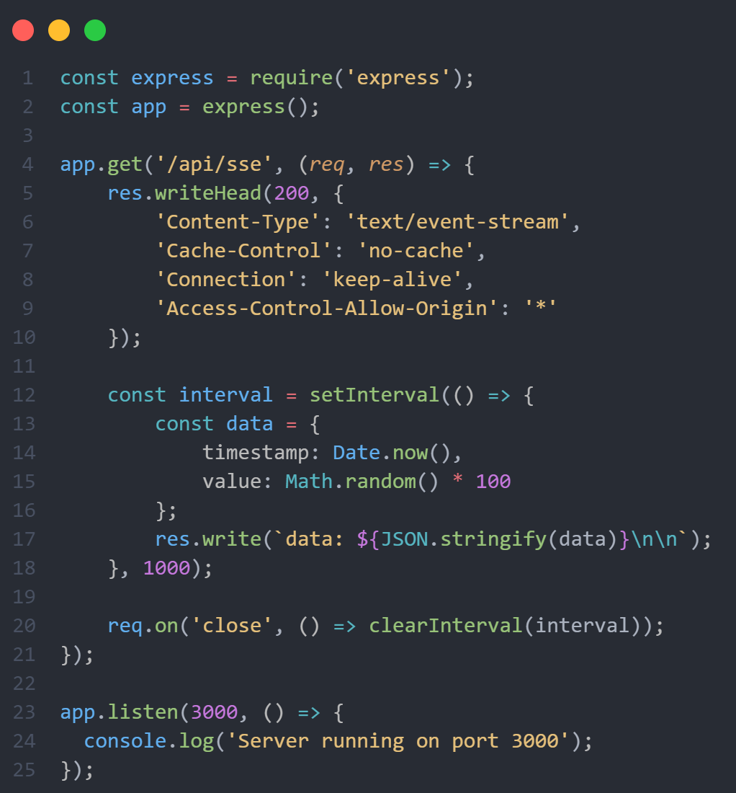
SSE技术实践案例
RealTimeChart.jsx
Vite.config.js
index.js
server.js

Slide 12
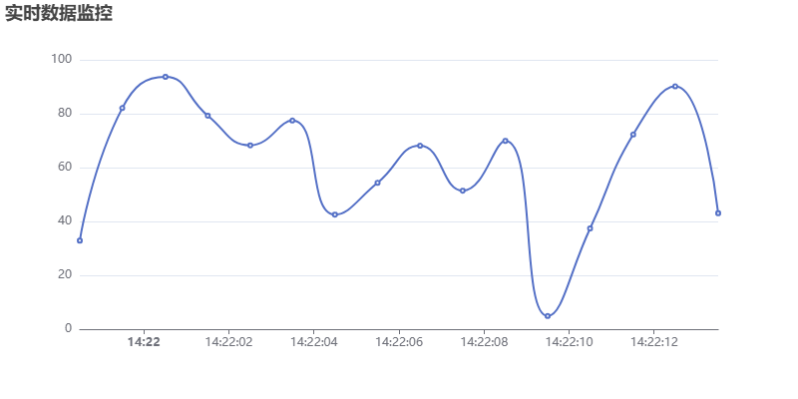
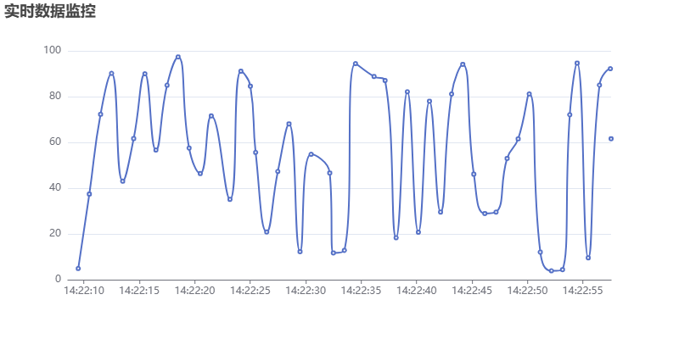
SSE技术实践案列
Vite.config.js
index.js
数据动态刷新延迟低于1秒

Slide 13
Smarter. Greener. Together.

